Slide 1
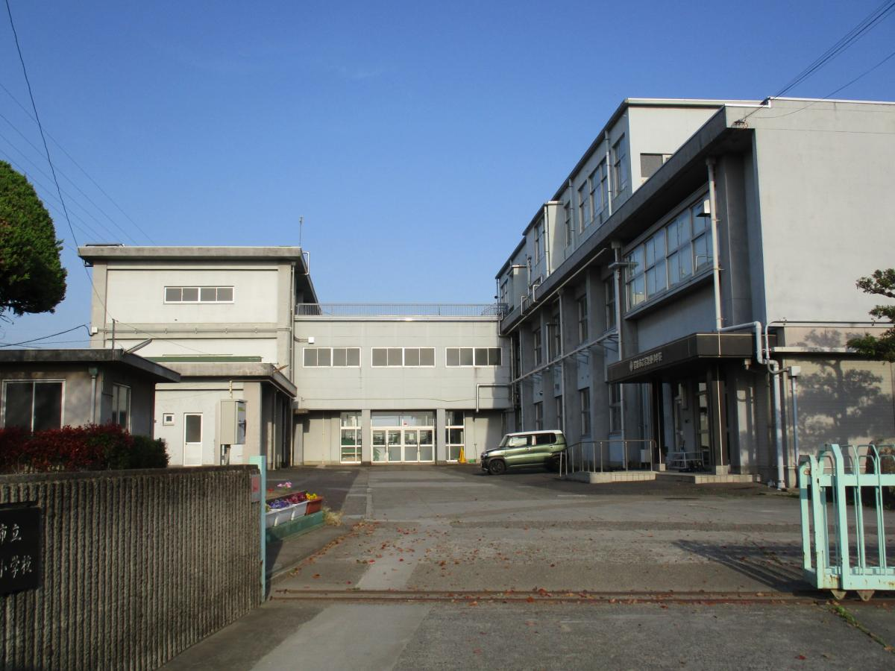

もし洪水が起きたら・・・
1.61ｍ

Slide 2
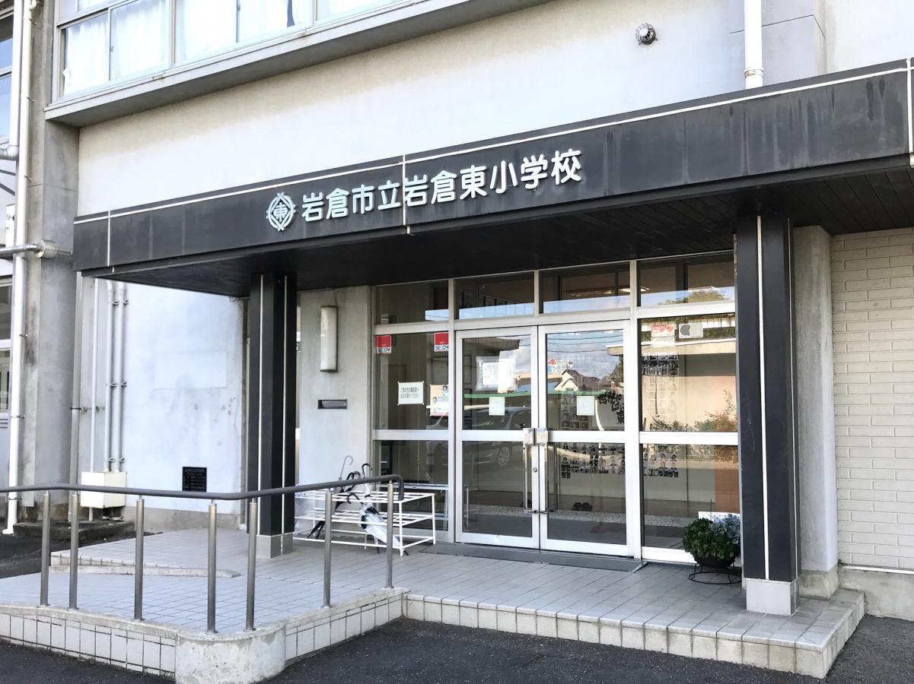
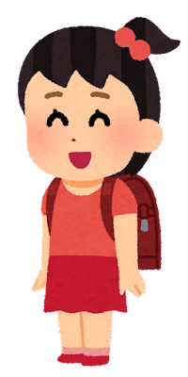
もし洪水が起きたら・・・
1.61ｍ

Slide 3
もし洪水が起きたら・・・
1.61ｍ

Slide 4

もし洪水が起きたら・・・
1.61ｍ

